Slide 1
경계선 지능장애 청소년의 언어치료 보조도구 생성형AI채팅앱 자녀 리포트
Next Level 김가영 김유정 이준영 이준호 임도현

Slide 2
목차
1. 경계선 지능장애의 이해
2. 기획배경
3. 서비스 구조
4. 생성형AI채팅 앱서비스
5. 자녀 리포트
6. 차별점과 서비스가치

Slide 3
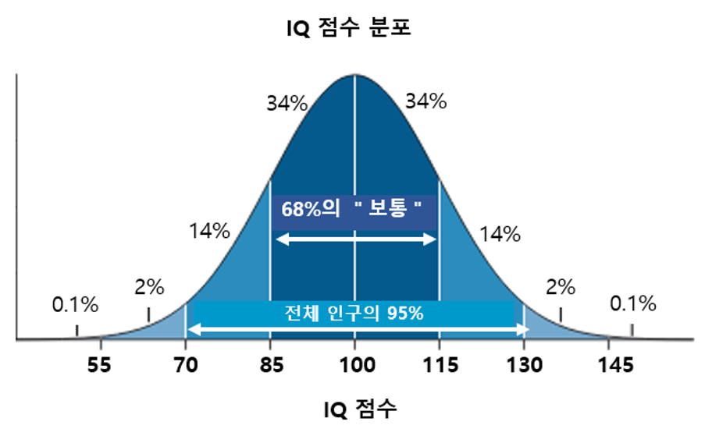
경계선 지능장애의 이해

Slide 4


포레스트 검프
: 지능지수 75, 경계선지능

Slide 5
경계선 지능장애의 이해
2022년 서울시 장애인 현황 통계
경계선지능인 수
132만 명
지적장애인 수
1만 7천 명
- - - - - - - - - - - - - - - - - - - - - - -
시각장애인 수
2만 4천 명
- - - - - - - - - - - - - - - - - - - - - -
청각장애인 수
6만 2천 명
- - - - - - - - - - - - - - - - - - -

Slide 6
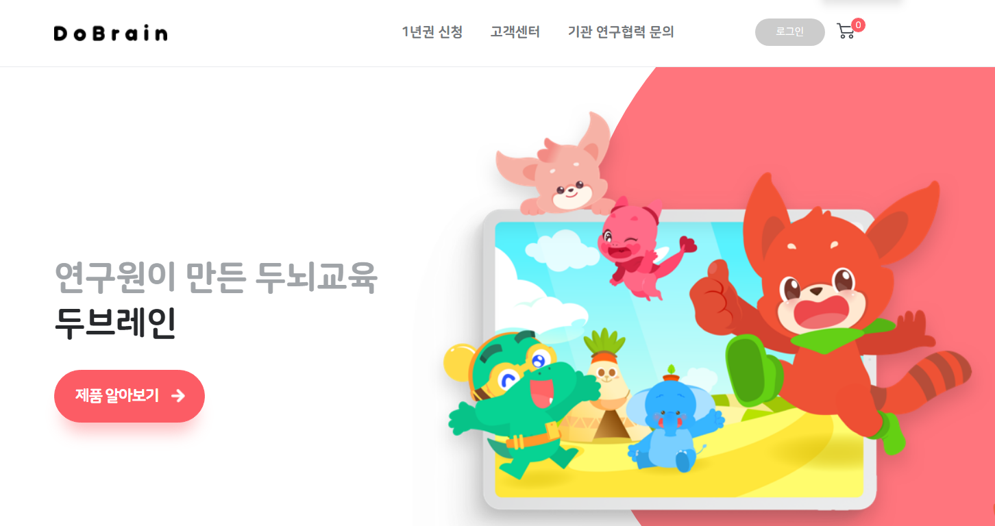
기존서비스와의 비교
“두브레인”
영유아 두뇌발달 교육앱, 지적장애 아동용 디지털 인지치료 솔루션 제공
→ 학습을 통한 지능발달 개선 목표

Slide 7
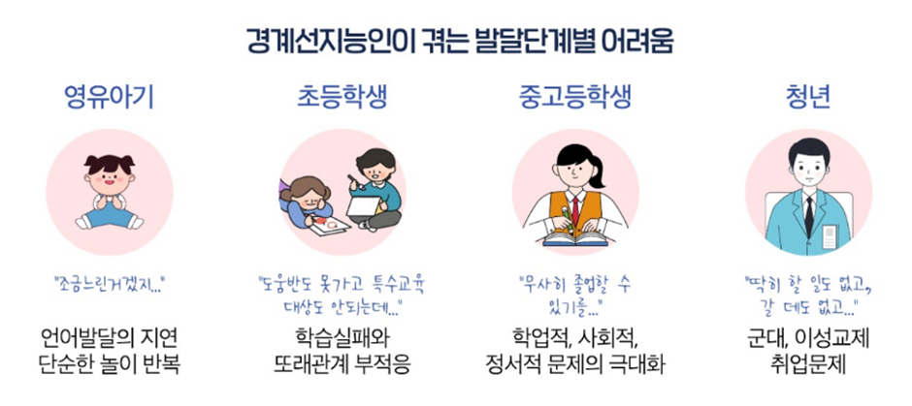
기존서비스와의 비교
2. 과도기인 청소년기에 초점
긍정적이고 지속적인 소통경험을 통해 성인이 되기 전,
미리 사회적응력 높이고자 함

Slide 8
채팅앱이 솔루션이 될 수 있는 이유
✔ 언어치료를 위한 리포트 작성에 있어 경계선지능 청소년들이 작성한 텍스트 데이터베이스가 필요
→ 청소년들이 친숙하게 사용할 수 있는 채팅앱이 적격
✔ 경계선지능 청년의 경우 학교에서 상습적인 괴롭힘에 자주 노출됨. 이러한 경험의 누적으로 소통의 기회를 아예 잃을 수 있는 것을 예방할 수 있음

Slide 9
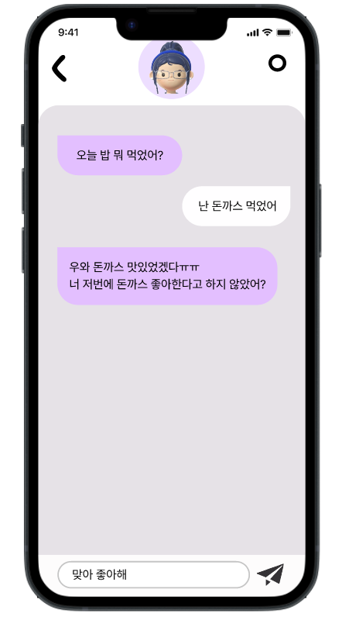

서비스구조
서비스 타겟
경계선지능인 청소년
부모
생성형 AI 채팅앱서비스
자녀의 양육도움리포트 서비스

Slide 10
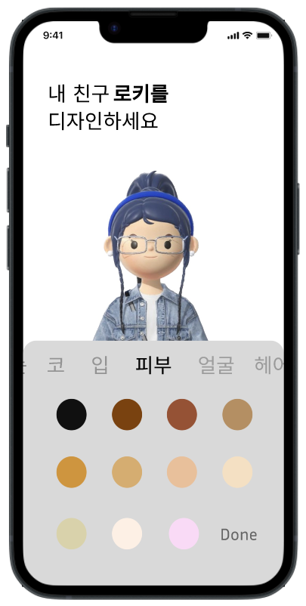
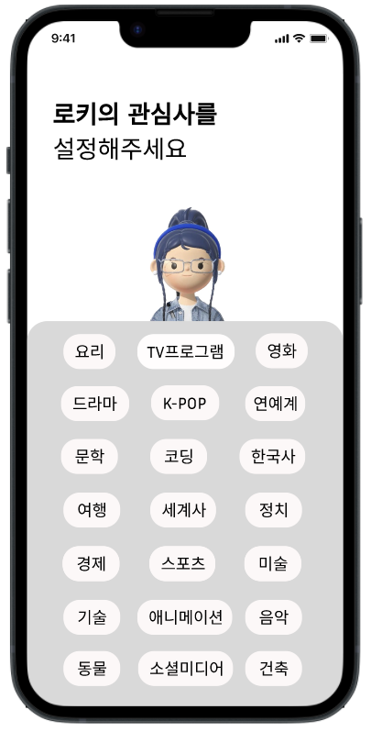
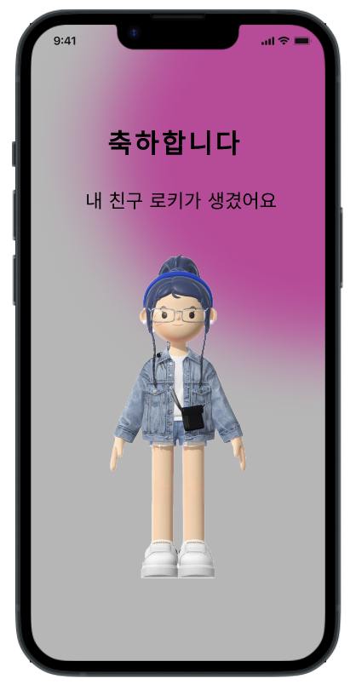
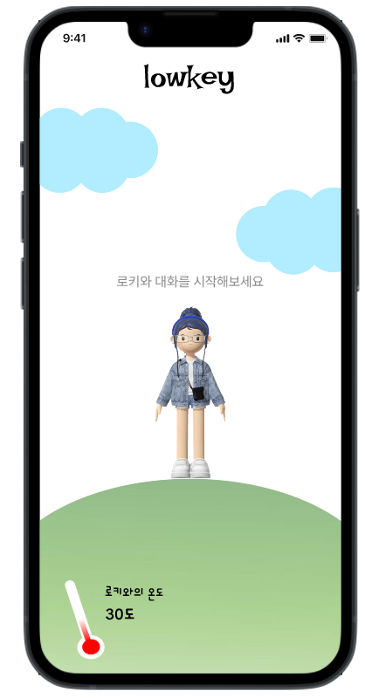
기본 홈 화면

Slide 11
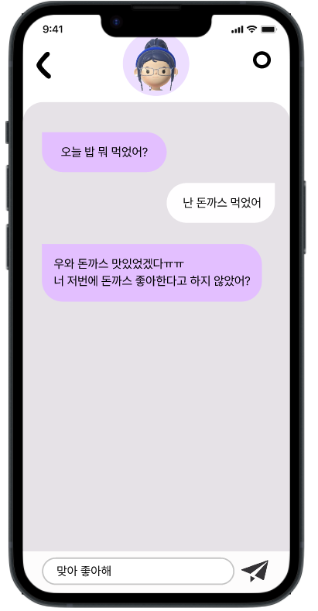
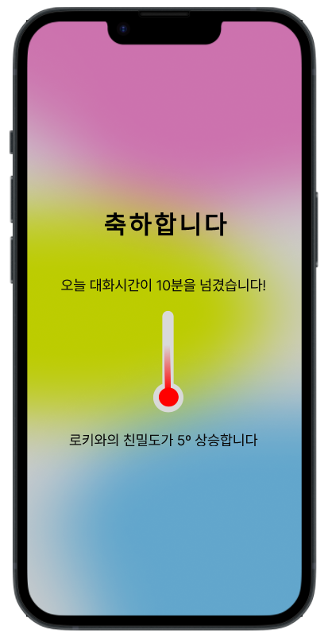
채팅 화면
③ 채팅 소요 시간을 바탕으로 칭찬멘트
① 관심 분야 바탕의 대화시작!
② 자유로운 대화

Slide 12
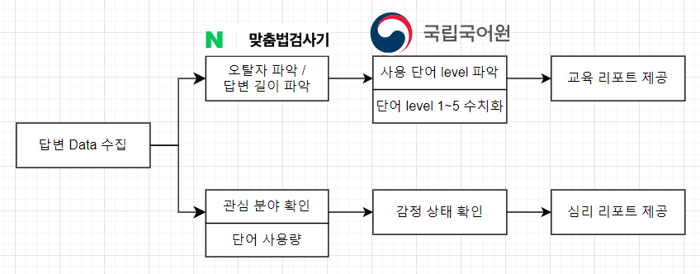
자녀리포트 - Prototype

Slide 13
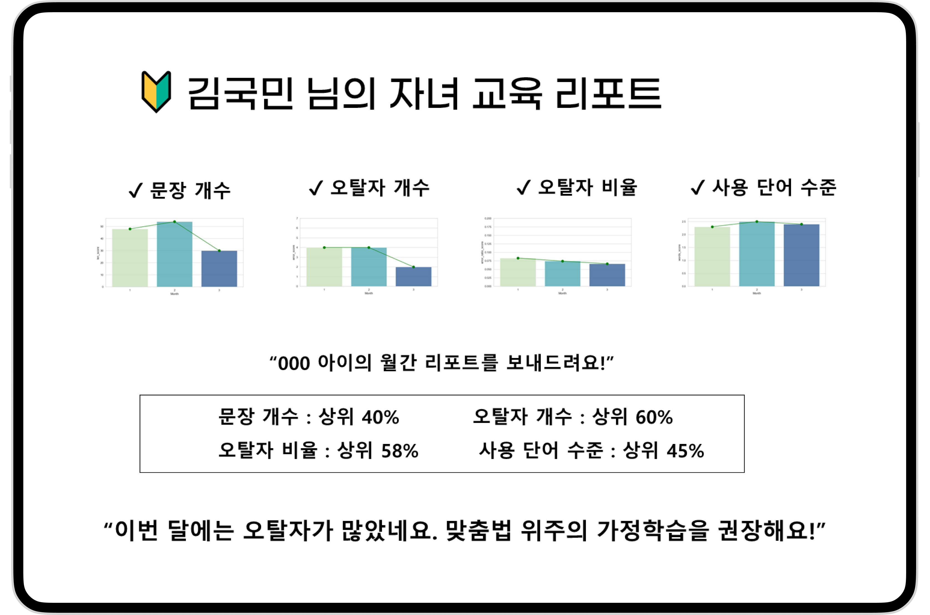
자녀리포트
✔ 교육 리포트
- 답변 문장 길이 & 오탈자 파악
- 단어 수준 확인
- 월간으로 제공

Slide 14
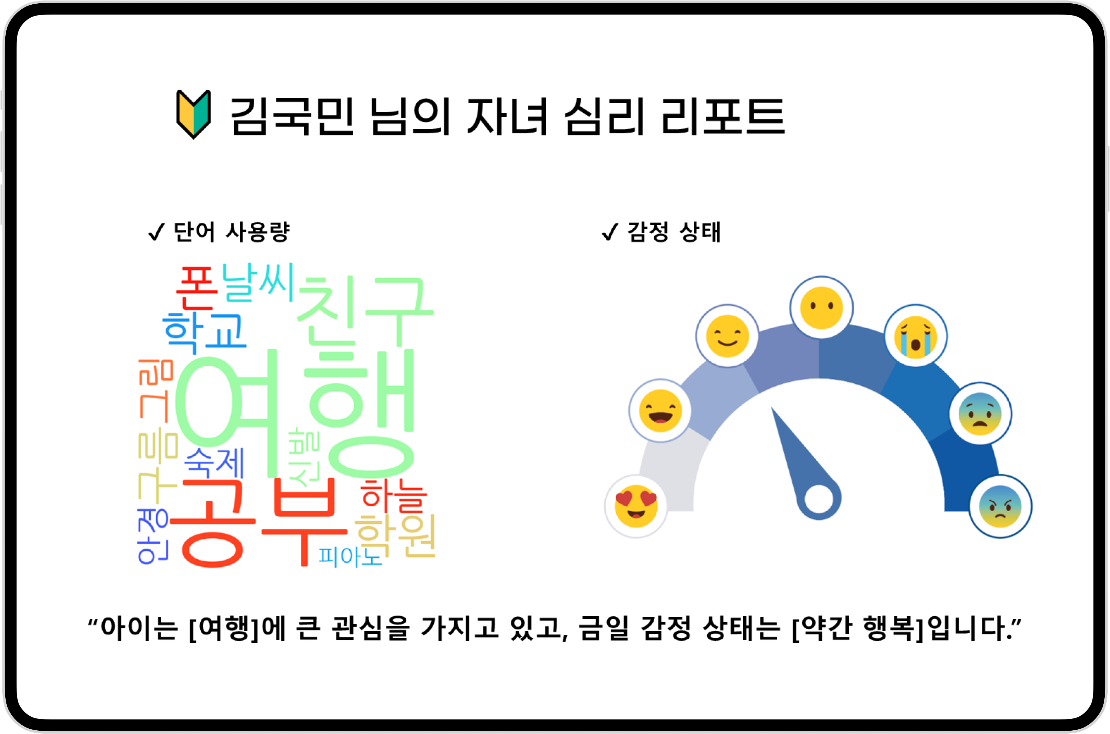
자녀리포트
✔ 심리 리포트
- 자주 사용한 단어 확인
- 감정 상태 확인
- 일간으로 제공

Slide 15
자녀리포트-기대효과
흥미와 재능을 찾아내어
그에 맞춘 서비스 제시
아이의 언어적 취약점 발견

Slide 16

차별점과 서비스가치
1. 경계선지능자녀 양육에 대한 심적부담 완화
부모들은 리포트를 바탕으로 자녀의 부족한 점 이해
-> 추후 치료계획에도 참고 가능

Slide 17
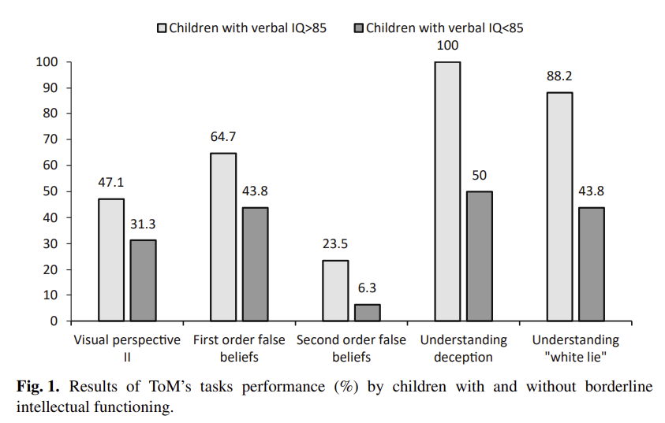
차별점과 서비스가치
2. 언어적 측면에서 개선에 특화

